Slide 1

小账本
专属的智能记账APP，用一个小账本，满足你周游列国的梦想
2020.01.09

Slide 2
CONTENT
背景和战略契合处
原型
01
目标
背景
战略契合处
需求
假设条件
03
原型文档
口头操作说明
PRD价值主张
API 产品使用关键
02
04
使用比较分析
使用后风险报告
加分项
加值宣言
人工智能概率性与用户痛点
核心价值与用户痛点
需求列表与人工智能API加值

Slide 3

PART 01
背景和战略契合处
目标
背景
战略契合处
需求
假设条件

Slide 4
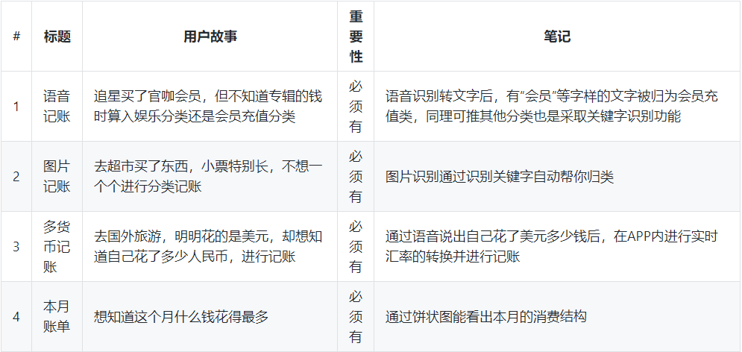

记账为了理财
目标：既可以进行文字记账，也可以进行图片记账，还可以进行语音记账，并且还能进行多货币记账，方便用户对现有财产进行理财。
需求：
背景：市面上每款记账APP的主打点都不相同，整合+推陈出新。

Slide 5

记账为了理财
战略契合处：
满足用户对现有花费记账的需求。
采取多种方式进行记账，用户甚至连手指都不用动就可以进行记账。
用户无法找到自己所需的记账选项时，可以通过语音记账，语音识别成文字和自动帮你分类。
发票、小票等能直接进行图片记账，不需要用户进行每一笔记账。
设置时间提醒用户记账，让用户自动记账。

Slide 6
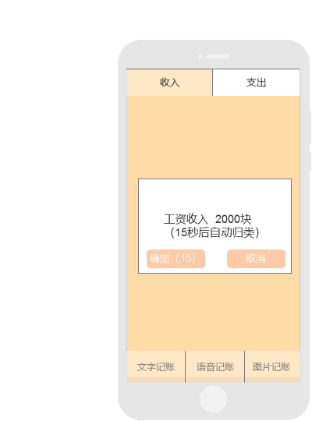
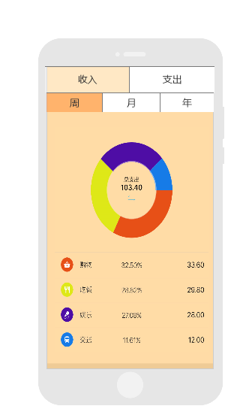
记账为了理财
假设条件：
用户在使用手机时：
1.首页能看到你所需要的记账方式，点击相应记账方式进行记账。
2.记账成功后，系统自动生成记账文本，以文本形式确认用户记账是否正确。
3.进入账单页面，可查看本周账单、本月账单、本季账单和年度账单。
4.账单页面显示每个记账类别所花费的金额，并且以饼状图的形式呈现出。

Slide 7

PART 02
PRD价值主张
加值宣言
人工智能概率性与用户痛点
核心价值与用户痛点
需求列表与人工智能API加值

Slide 8
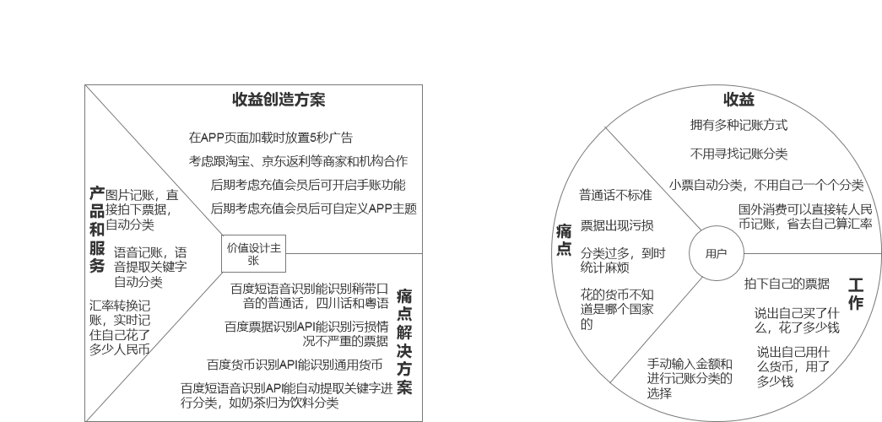
加值宣言
人工智能概率性与用户痛点
1.百度AI平台语音识别API进行语音识别关键字记账。
2.百度AI平台通用票据识别API进行图片记账
。
3.百度AI平台货币识别API结合阿里云汇率转换API进行多货币记账。
4.阿里云汇率转换API：提供人民币、美元、欧元、英镑、日元、韩元等100多种货币的实时汇率查询；提供汇率转换、单个货币对应的热门货币汇率行情等API。
短语音识别API: 采用领先国际的流式端到端语音语言一体化建模方法，融合百度自然语言处理技术，近场中文普通话识别准确率达98%。
通用票据识别API： 依托百度云技术实力，提供高可靠性、弹性可伸缩、高并发承载的文字识别服务，服务可用性高达99.99%。
货币识别API： 基于百度深厚的深度学习和图像检索识别技术，货币识别算法业界领先，准确率高。
汇率转换API： 数据更新实时，准确率能达95%以上，但是接口不太稳定，会出现返回失败的情况。

Slide 9
核心价值与用户痛点
需求列表与人工智能API加值
痛点一：用户需要快速知道自己手上的货币是什么货币。
采用货币识别，迅速识别出手上的货币
痛点二：用户不懂得操作记账分类。
采用语音识别记账，不需要动手指也能帮你自动归类
痛点三：用户的小票出现非人为污损，无法进行记账。
通用票据识别API对于油墨略微污损的文字提供更高的识别率
痛点四：用户普通话不标准，需要采用方言进行语音记帐。
百度短语音支持普通话和略带口音的中文识别，支持粤语、四川话方言识别。
核心功能排序
1.语音记账：通过说话进行记账，不需要用户进行过多操作。
短语音识别：识别用户话语中的关键字，并将其转化成文本，自动归类到所属的记账分类。
2.图片记账：通过拍摄或者上传本地图片进行记账，不需要用户重复记账。
通用票据识别：识别出票据中的文字，通过关键字检测将相应消费归类到所属记账分类。
3.多货币记账：将其他货币自动转换成人民币进行记账，免除用户计算汇率的烦恼。
货币识别：识别用户所使用的货币，方便进行记账。
汇率转换：实时进行汇率转换，并将结果反馈成文字到APP上，文字通过关键字识别后进行记账。与短语音识别一起使用。

Slide 10

PART 03
原型
原型文档
口头操作说明

Slide 11
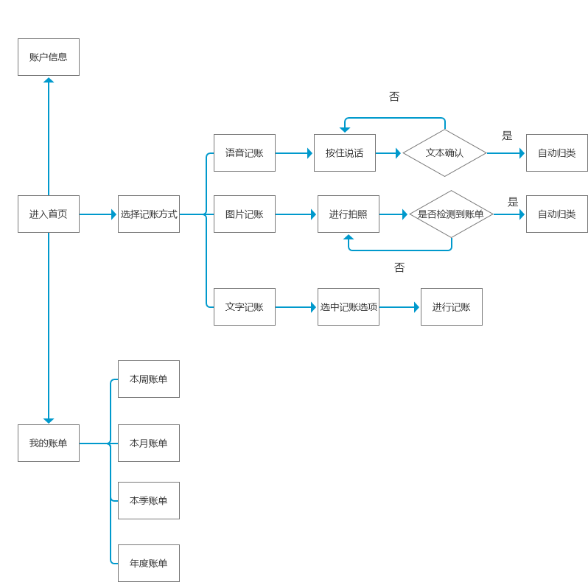
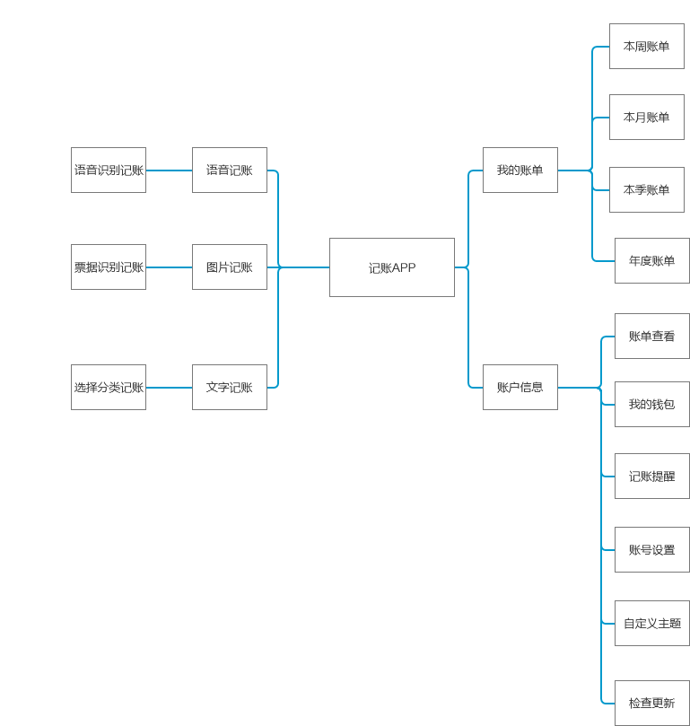
产品流程图
产品结构图

Slide 12
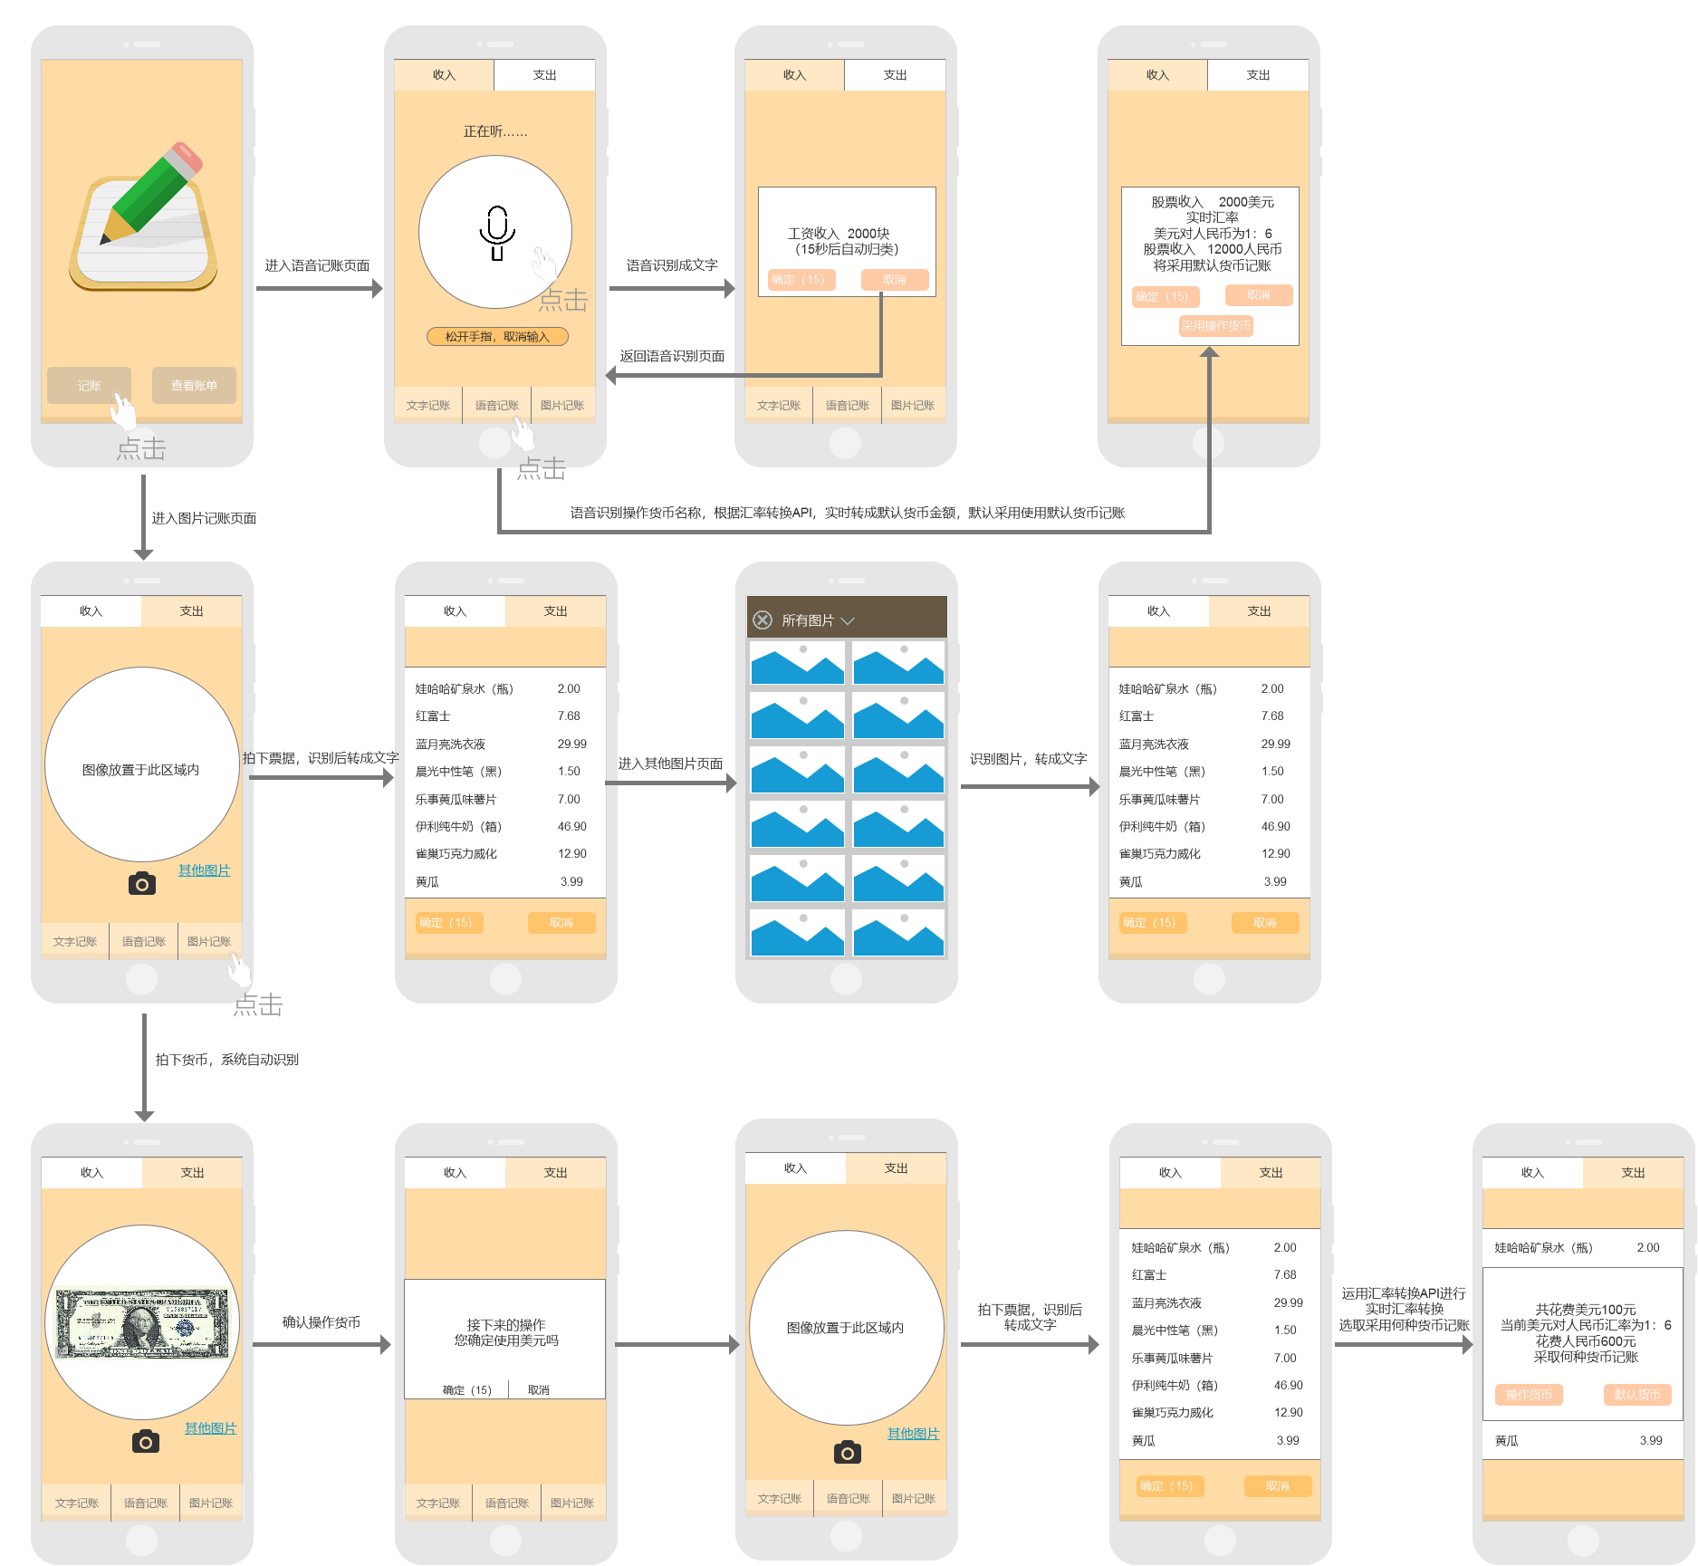
APP交互设计
记账部分

Slide 13
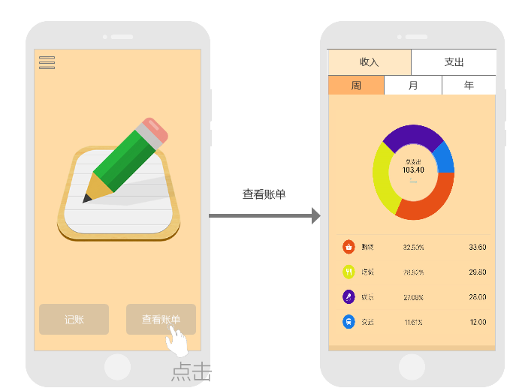
APP交互设计
账单部分

Slide 14
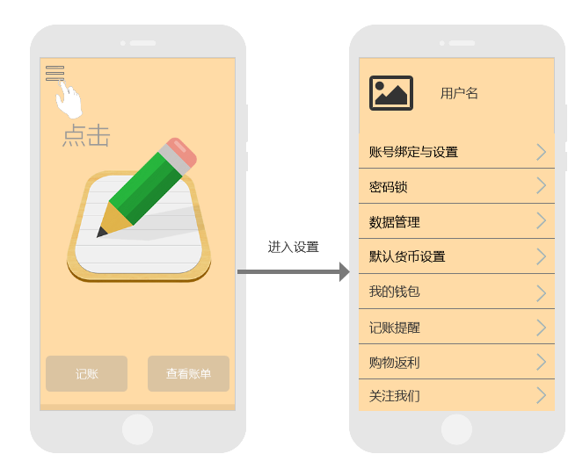
APP交互设计
设置部分

Slide 15
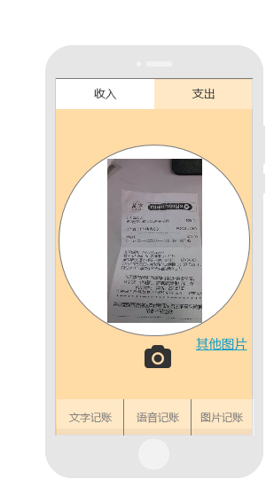
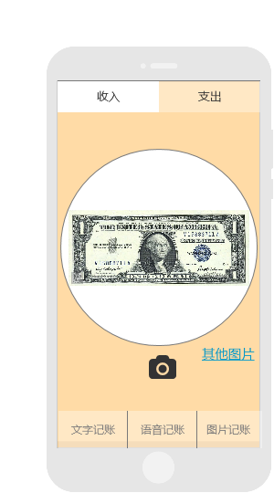
信息设计
采用了百度AI平台通用票据识别API，进行票据识别后转成文字让用户进行确认。
采用了百度AI平台货币识别API，进行币种识别后转换为当前币种进行记账。

Slide 16
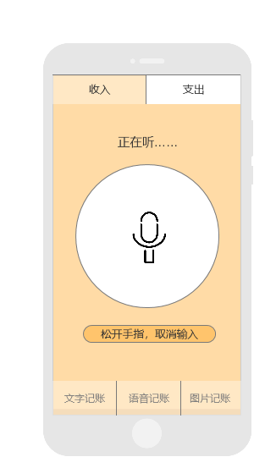
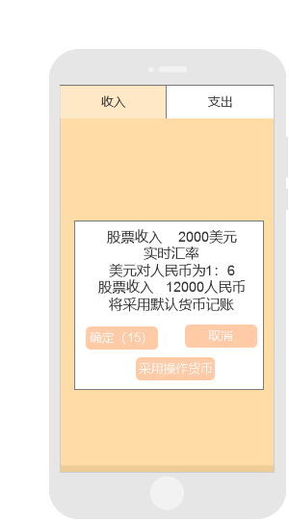
信息设计
采用百度AI平台短语音识别API，将语音转成文字后归类到所属记账分类
采用阿里云汇率转换API，实时转换识别货币与默认货币的汇率，让用户了解当前花钱情况。

Slide 17

口头操作说明
在进入APP首页后，用户可自由选择记账方式，语音记账只需按住指定键说话即可，语音识别后会弹出文本框让用户进行确认，确认无误即可自动归类。图片记账则需用户拍下手中的票据，票据上的文字会被自动识别，自动归类。文字记账则需用户自行寻找记账分类进行记账。用户可在“我的账单”进行账单查看，进入账户信息可自定义主题，打造属于你自己的记账APP。
https://vin1003.github.io/APP_bookkeeping_prd/

Slide 18
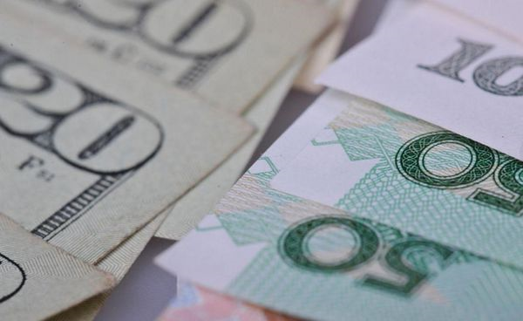
PART 04
API 产品使用关键
使用比较分析
使用后风险报告
加分项

Slide 19

使用分析比较
使用后风险报告
百度AI平台的语音识别、图像识别分类都比较仔细，能够精准针对功能进行细分，满足记账类APP只识别短语音和票据的需求。
目前能对票据进行分析的只有百度AI平台，并且百度AI平台还有发票识别、行驶单识别、混合票据识别等多种功能，但考虑到APP的大众性和识别图像的多样性，因此不选择一一调用票据类API，而是采用精确度相对没那么高但能识别多种票据的通用票据识别API。
汇率转换API目前市场上较为少见，我也仅发现有人在阿里云社区上发布汇率转换的API文档，非阿里云官方文档。
阿里云的汇率转换API接口不稳定，会出现返回失败的情况，需要用户进行多次尝试。
尝试通用票据识别API，发现一旦图片比例过小，图片内的字肉眼在电脑屏幕上看不清时，识别会出现失误。因此对于过小或者过长的票据，用户需要放大拍照或者分成多次拍照。
加分项
目前市面上无一款记账类APP拥有多货币记账功能，多货币记账功能运用了货币识别API和汇率转换API，是本产品的主打功能。

Slide 20
Thanks for watching
2020.01.09

